Slide 1
Plateau Mc Do U7 - U9
Samedi 21 OCTOBRE 2023
AS TAIARAPU FC

Slide 2



FOOTBALL
Organisation de la Journée
Les Equipes U7
U9
U7 | U9
AS TAIARAPU FC | AS TAIARAPU FC
AS PUEU | AS PUEU
AS PAPARA (2 équipes) | AS PAPARA
AS MATAIEA ( 2 équipes) | AS MATAIEA (2 équipes)
8H30 / 10H30
3

Slide 3
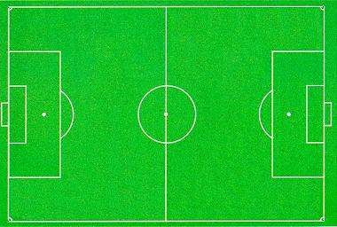
Zone et Terrain
Terrain extérieur
Atelier Educatif
Foot à 4 : 28 x 20 m | Foot à 4 : 28 x 20 m
Foot à 4 : 28 x 20 m | Foot à 4 : 28 x 20 m
Foot à 4 : 28 x 20 m | Foot à 4 : 28 x 20 m
Foot à 5 : 35 x 25 m
Foot à 5 : 35 x 25 m
Foot à 5 : 35 x 25 m
Foot à 5 : 35 x 25 m
Terrain extérieur
Atelier Educatif
Terrain U9
TerrainU7

Slide 4
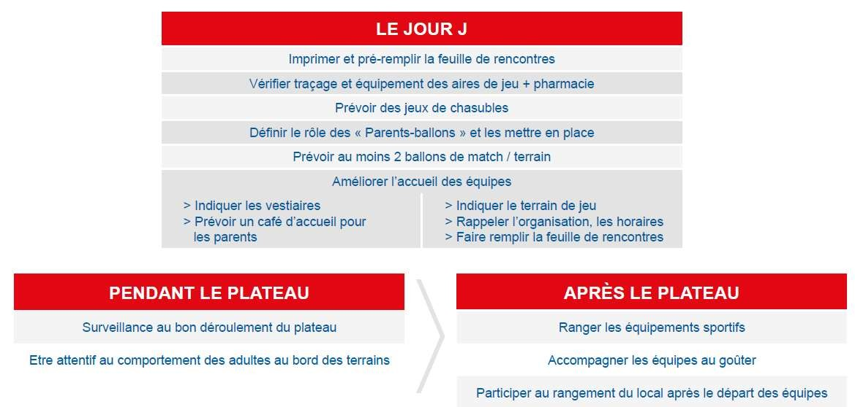

Déroulement Type d’un Plateau

Slide 5
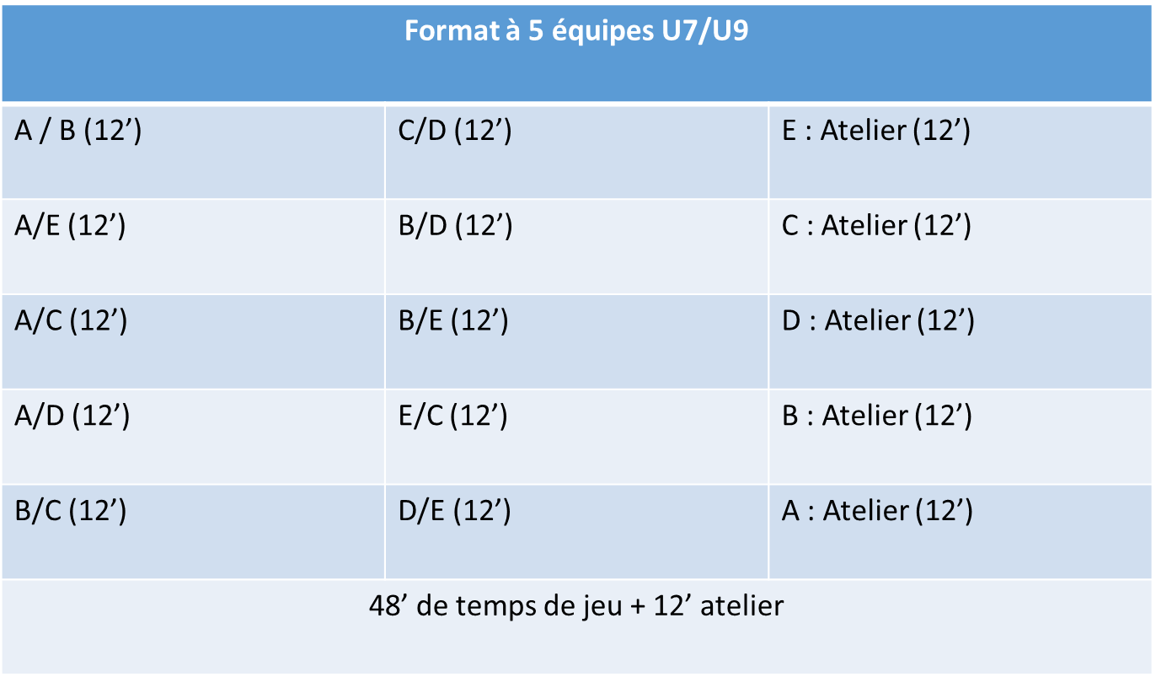
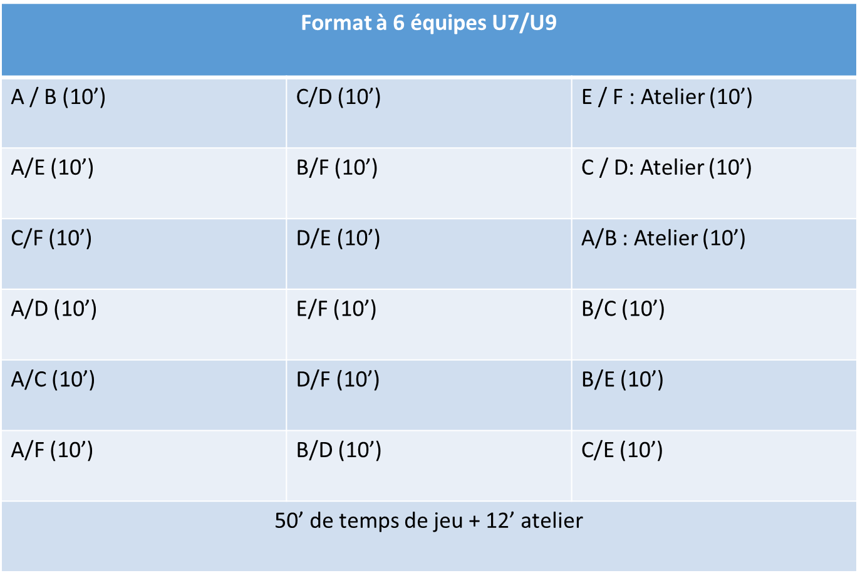
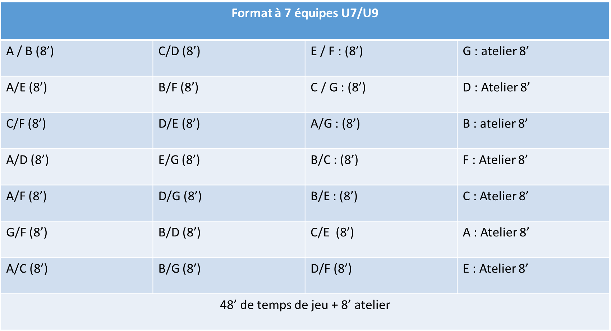
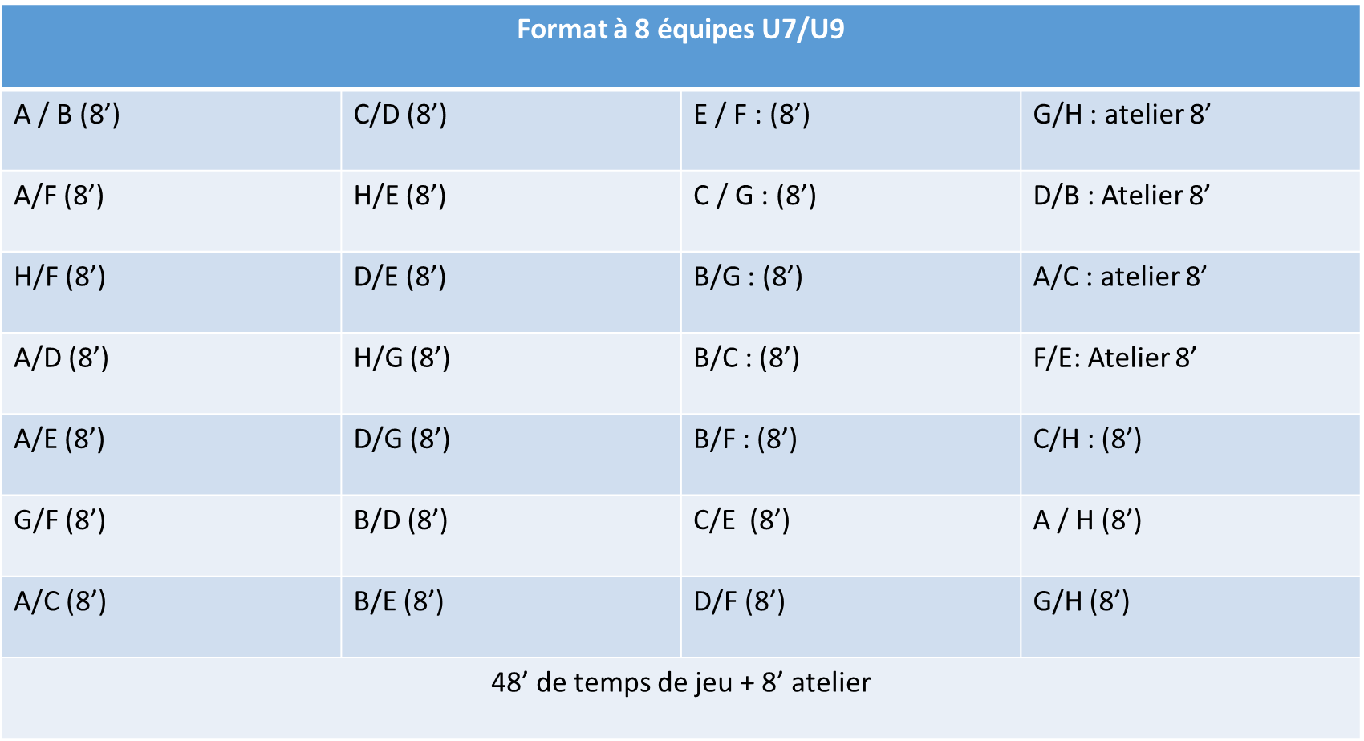
Les différents formats de plateaux

Slide 6
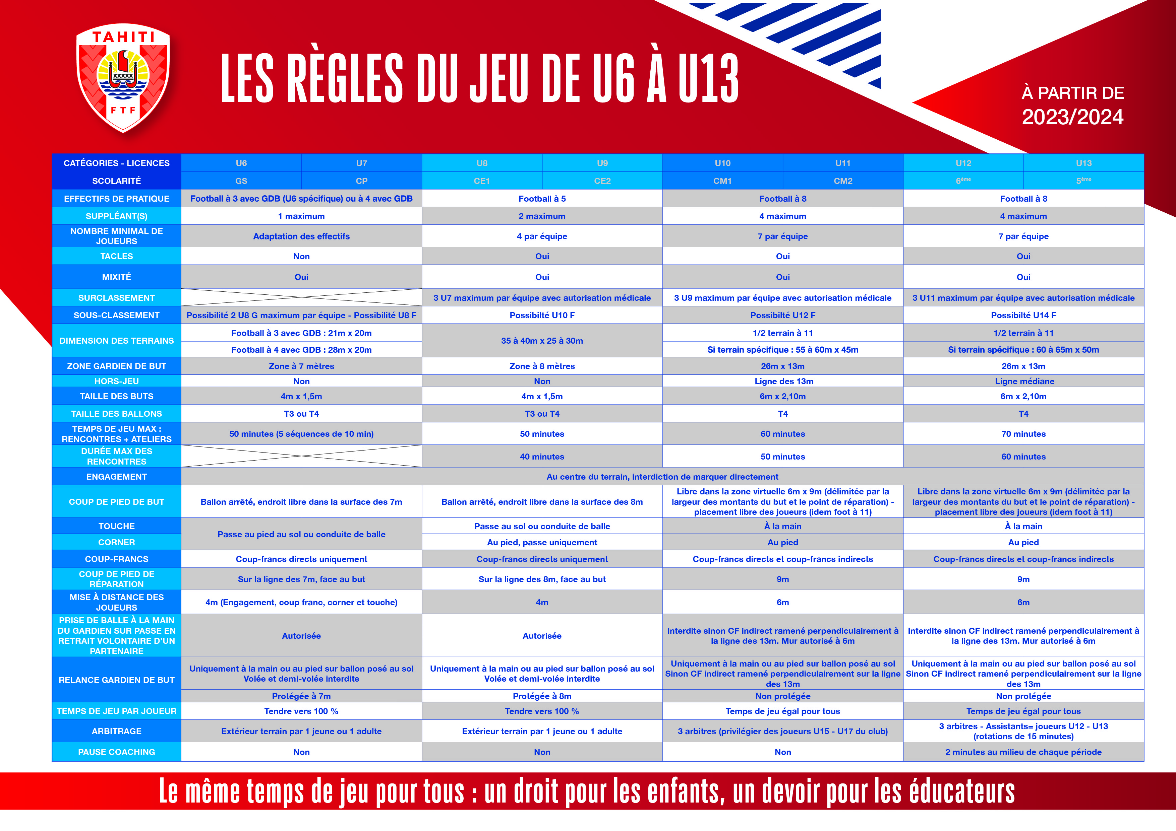

Slide 7
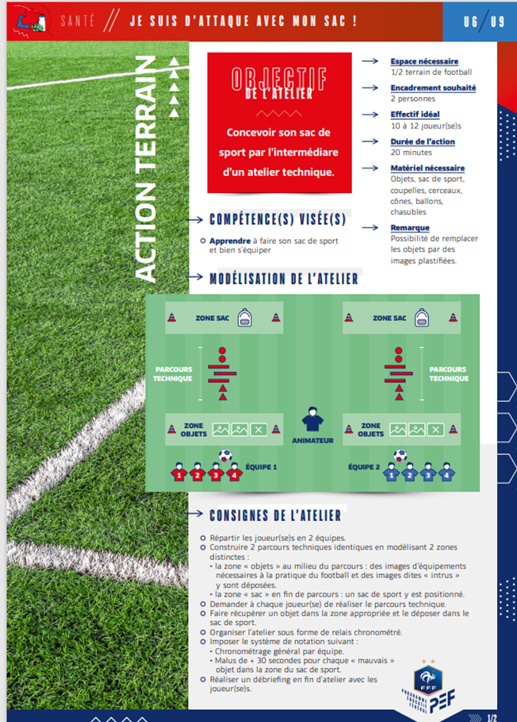
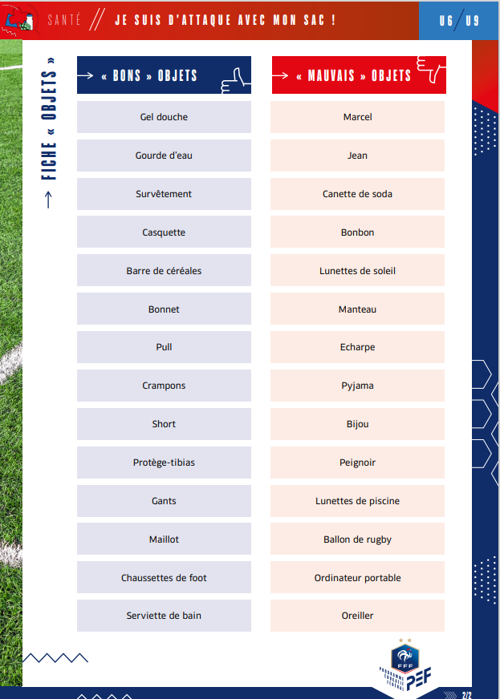
ATELIER PEF

